Slide 1
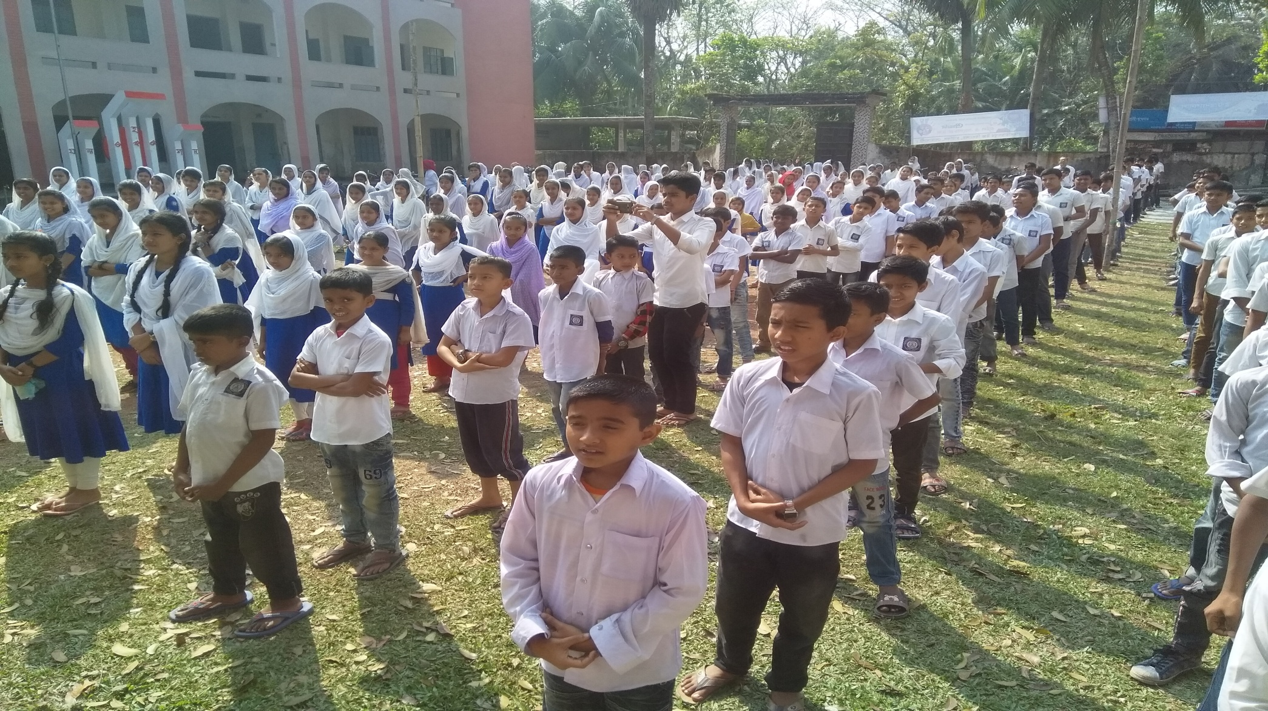
Ramnarayanpur High School
সবাইকে স্বাগতম

Slide 2
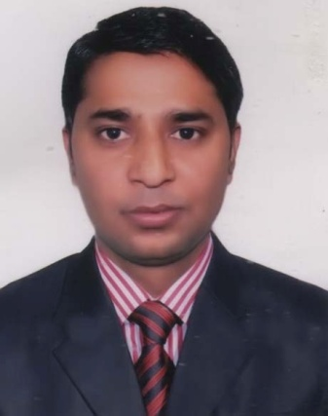
পরিচিতি
মো:কামাল হোসেন
সহকারী শিক্ষক
রামনারায়ণপুর উচ্চ বিদ্যালয়
চাটখিল, নোয়াখালী।
মোবাইলঃ ০১৭২৬২৪৮৮৪৯
Email:kamal.uae11@gmail.com
শ্রেণি :- নবম-দশম
বিষয় :-ব্যবসায় উদ্যোগ
অধ্যায় :- প্রথম (ব্যবসায় পরিচিতি-পর্ব-2)
সময় :- ২৫ মিনিট
তারিখ:- ২১/০৯/২০২০

Slide 3
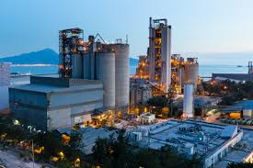
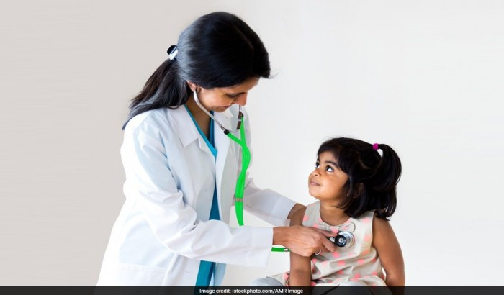
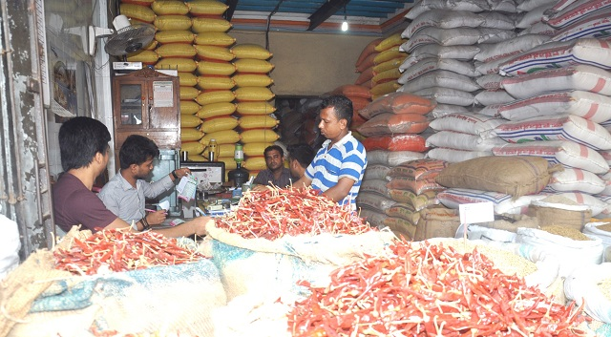
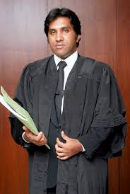

Slide 4
শিখনফল
এই পাঠ শেষে শিক্ষার্থীরা…
(১) ব্যবসায়ের প্রকারভেদ বর্ণনা করতে পারবে।
(২) শিল্প সম্পর্কে ধারণা এবং শিল্প কত প্রকার জানতে পারবে।
(খ) বাণিজ্য সম্পর্কে ধারণা পাবে ।

Slide 5
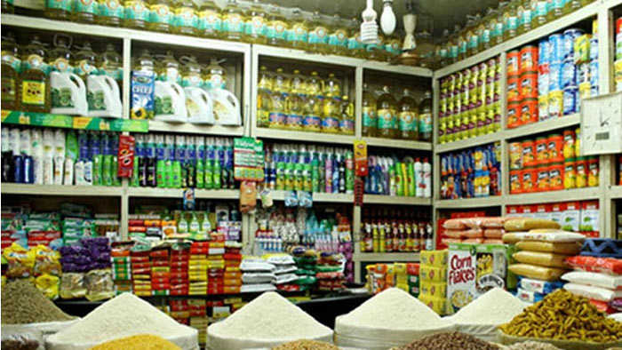
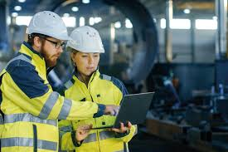
ব্যবসায়
শিল্প
বাণিজ্য
প্রত্যক্ষ সেবা
শিল্প হল উৎপাদনের বাহন। যে প্রক্রিয়ায় প্রকৃতিক সম্পদ আহরণ ,কাঁচামালে রূপদান এবং প্রক্রিয়াজাতকরণের মাধ্যমে কাঁচামালকে মানুষের ব্যবহার উপযোগী পণ্যে পরিনত করা হয়, তাকে শিল্প বলে।
বাণিজ্যকে পণ্য বণ্টনকারী শাখা বলা হয়। পণ্য বা সেবা উৎপাদনকারীর নিকট থেকে ভোক্তা পর্যন্ত পৌঁছানোর যাবতীয় কার্যাবলীর সমষ্টিকে বাণিজ়্য বলে।
অর্থ উপার্জনের উদ্দেশ্যে স্বাধীন পেশায় নিয়োজিত অর্থের বিনিময়ে সেবাকর্ম প্রদানকে প্রত্যক্ষ সেবা বলে।

Slide 6
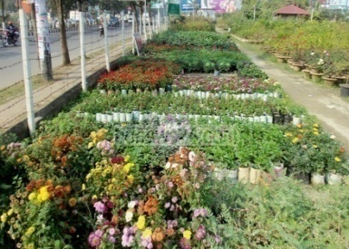
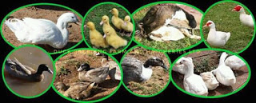
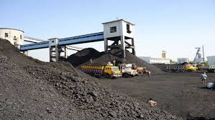
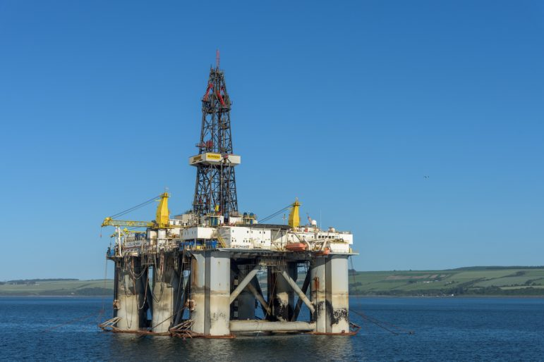
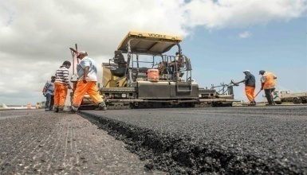
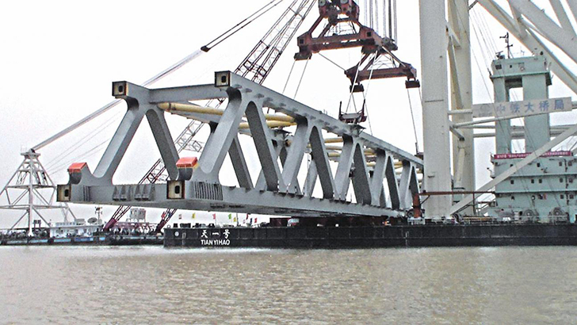
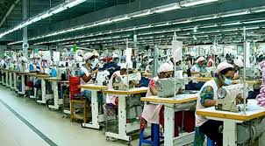
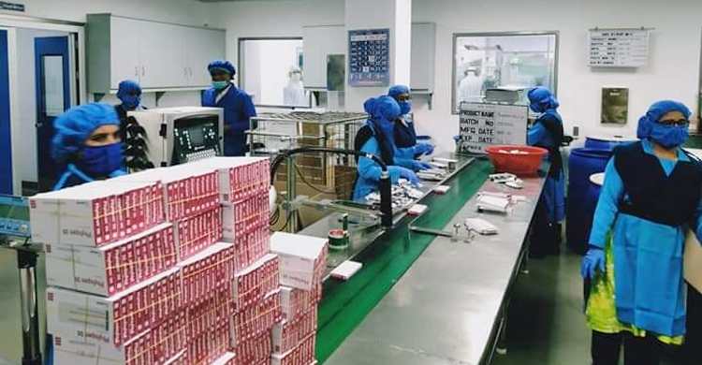
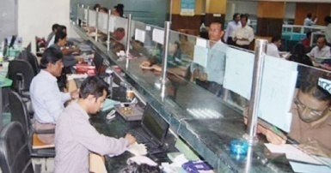
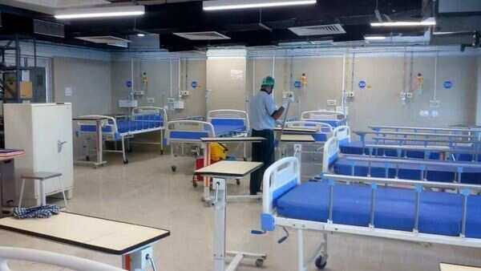
শিল্প
প্রজনন
নিষ্কাশন
নির্মাণ
উৎপাদন
সেবা

Slide 7
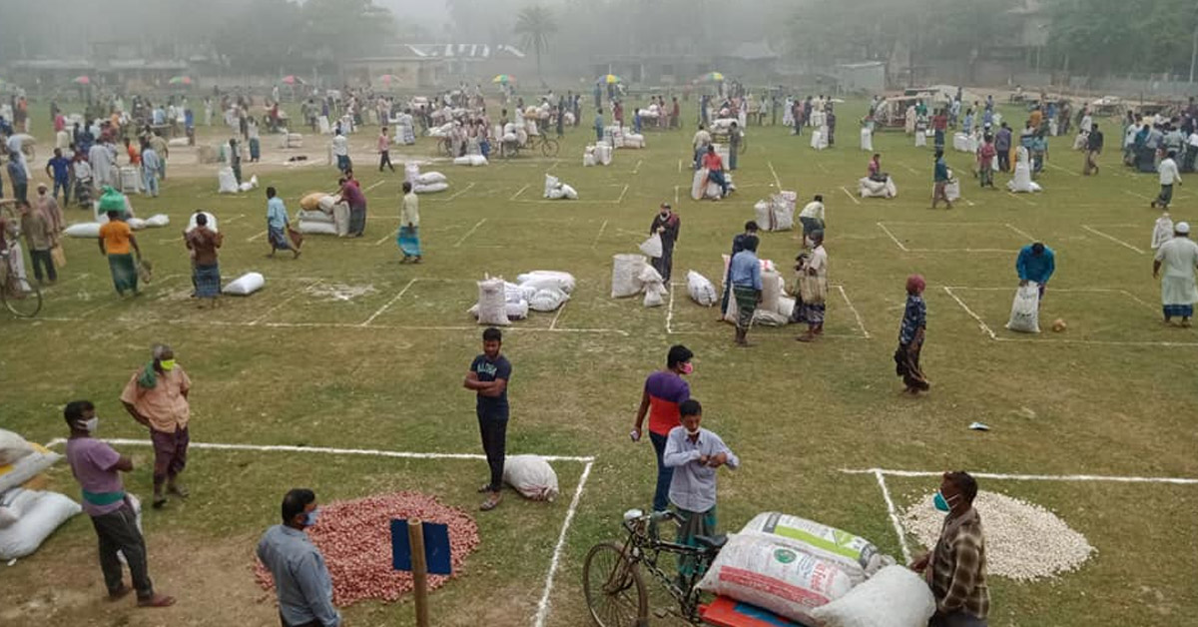
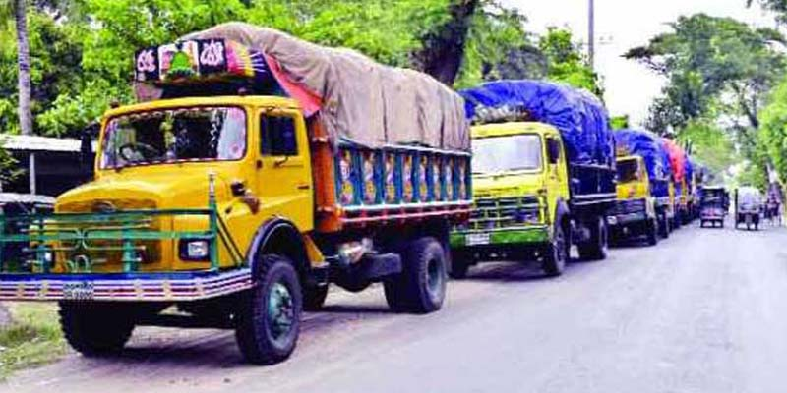
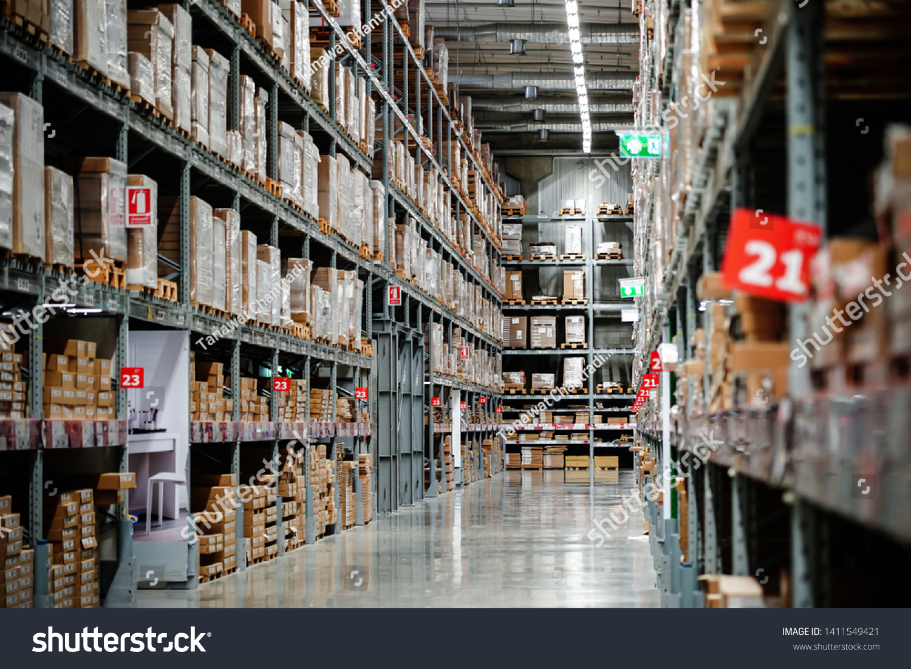
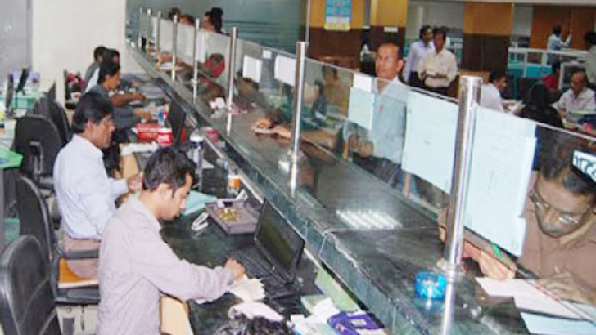
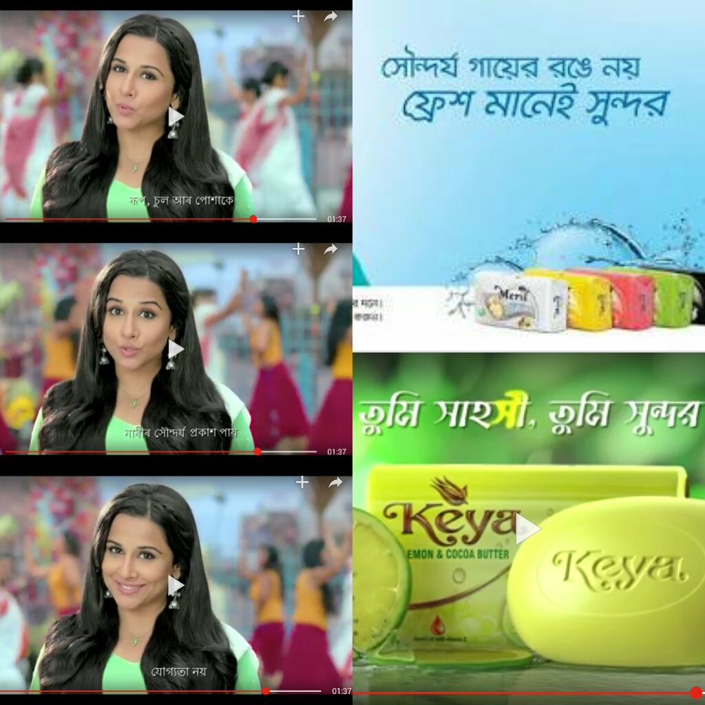
বাণিজ্য
পণ্য বিনিময়
পরিবহন
গুদামজাতকরণ
ব্যাংকিং
বীমা
বিজ্ঞাপন

Slide 8
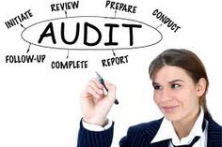
প্রত্যক্ষ সেবা

Slide 9
মূল্যায়ন:
(ক) শিল্প কাকে বলে?
(খ) সমুদ্রে থেকে মাছ আহরণ কোন শিল্পের অন্তর্গত?
(খ) বীমা কি?

Slide 10
বাড়ির কাজ
(ক) বাণিজ্য কাকে বলে?
(খ) পরিবহন কোন বাধা দূর করে?
(গ) প্রজনন শিল্পের দুইটি উদাহরণ লিখ?

Slide 11
সবাইকে ধন্যবাদ

